Slide 1
Associazione Italiana Arbitri
AIA
QUALITY
APPROVED
Settore Tecnico A.I.A.
Codice | Revisione | Denominazione
001 / 1718 | 3 | CORSO ARBITRI REGOLA 8 Stagione Sportiva 2017/2018

Slide 2
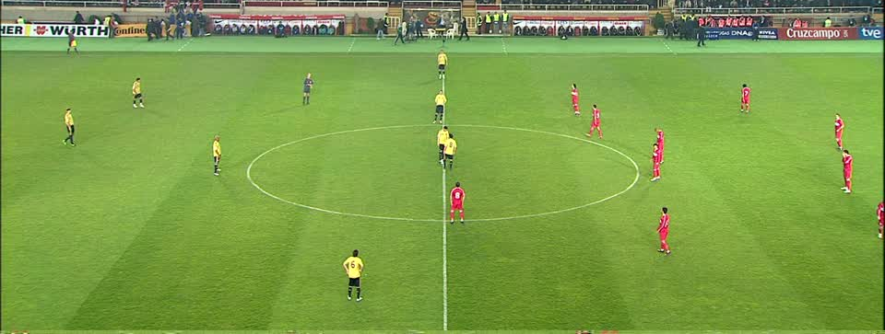
Regola 8 – Inizio e ripresa del gioco
Un calcio d’inizio è il modo di iniziare entrambi i periodi di gioco, entrambi i tempi supplementari e riprendere il gioco dopo che una rete è stata segnata. I calci di punizione (diretti ed indiretti), i calci di rigore, le rimesse dalla linea laterale, i calci di rinvio ed i calci d’angolo sono le altre riprese di gioco.
Una rimessa dell’arbitro è la ripresa di gioco quando l’arbitro interrompe il gioco e le Regole non prevedono una delle riprese sopra menzionate.
Se, quando il pallone non è in gioco, viene commessa un’infrazione, questa non modifica il modo in cui il gioco deve essere ripreso.
F.I.G.C. - Associazione Italiana Arbitri – Settore Tecnico

Slide 3
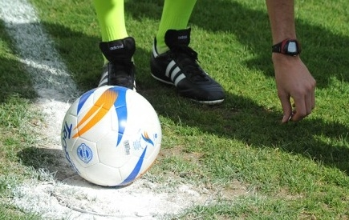
Regola 8 – Inizio e ripresa del gioco
CALCIO D’INIZIO
Procedura
• La scelta della porta da attaccare nel primo periodo di gioco viene stabilita con sorteggio per mezzo di una moneta e la squadra che vince il sorteggio sceglie
• L’altra squadra eseguirà il calcio d’inizio della gara
• La squadra che ha vinto il sorteggio eseguirà il calcio d’inizio del secondo periodo di gioco
• La squadra che ha vinto il sorteggio eseguirà il calcio d’inizio del secondo periodo di gioco
• All’inizio del secondo periodo di gioco, le squadre invertono la loro disposizione sul terreno di gioco ed attaccano in direzione delle porte opposte
• dopo che una squadra ha segnato una rete, l’altra squadra riprenderà il gioco con un calcio d’inizio
F.I.G.C. - Associazione Italiana Arbitri – Settore Tecnico

Slide 4
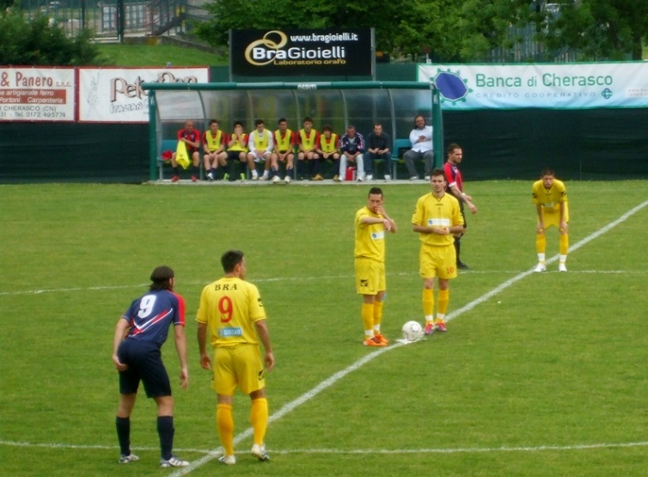
Regola 8 – Inizio e ripresa del gioco
Per ogni calcio d’inizio:
• tutti i calciatori, eccetto colui che lo esegue, devono essere nella propria metà del terreno di gioco
• gli avversari della squadra che esegue il calcio d’inizio devono essere almeno a 9,15 m dal pallone, fino a quando lo stesso non sia in gioco
• il pallone deve essere fermo sul punto centrale del terreno di gioco
• l’arbitro emette un fischio per autorizzare l’esecuzione del calcio d’inizio
• il pallone è in gioco quando viene calciato e si muove chiaramente
• una rete può essere segnata direttamente su calcio d’inizio contro la squadra avversaria, se il pallone entra direttamente nella porta della squadra che lo esegue, verrà assegnato un calcio d’angolo alla squadra avversaria
Infrazioni e sanzioni
Se il calciatore che esegue un calcio d’inizio tocca di nuovo il pallone prima che lo stesso sia stato toccato da un altro calciatore sarà assegnato un calcio di punizione indiretto; se, però, lo tocca intenzionalmente con le mani sarà assegnato un calcio di punizione diretto. Nel caso di ogni altra infrazione alla procedura del calcio d’inizio, questo deve essere ripetuto.
F.I.G.C. - Associazione Italiana Arbitri – Settore Tecnico

Slide 5
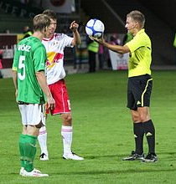
Regola 8 – Inizio e ripresa del gioco
RIMESSA DELL’ARBITRO
Procedura
L’arbitro lascia cadere il pallone a terra nel punto in cui si trovava al momento in cui il gioco è stato interrotto, a meno che il gioco sia stato interrotto all’interno di un’area di porta, nel qual caso l’arbitro eseguirà la propria rimessa sulla linea dell’area di porta parallela alla linea di porta, nel punto più vicino a quello in cui si trovava il pallone quando il gioco è stato interrotto.
Il pallone è in gioco non appena tocca il terreno.
Un numero qualsiasi di calciatori (compresi i portieri) possono contendersi il pallone su una rimessa dell’arbitro. Quest’ultimo non può decidere chi può prendervi parte né determinarne l’esito
Infrazioni e sanzioni
Una rimessa dell’arbitro deve essere ripetuta se il pallone:
• viene toccato da un calciatore prima di toccare il terreno
• esce dal terreno di gioco, dopo essere rimbalzato sullo stesso, senza che nessun calciatore lo abbia toccato
Se, su rimessa dell’arbitro, il pallone entra in porta senza essere stato toccato da almeno due calciatori il gioco verrà ripreso con:
• un calcio di rinvio se è entrato nella porta avversaria
• un calcio d’angolo se è entrato nella propria porta
F.I.G.C. - Associazione Italiana Arbitri – Settore Tecnico

Slide 6
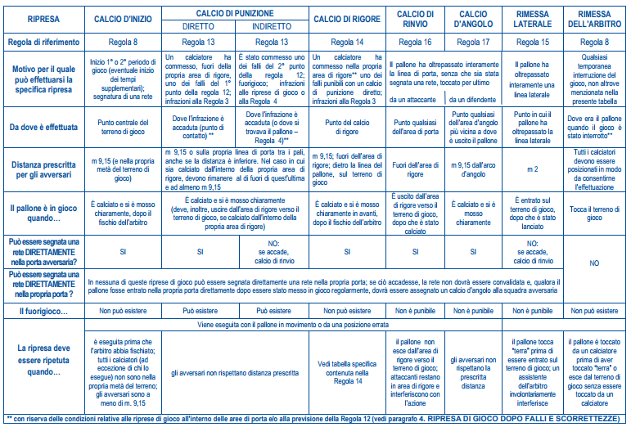
Regola 8 – Inizio e ripresa del gioco
F.I.G.C. - Associazione Italiana Arbitri – Settore Tecnico

Slide 7
Associazione Italiana Arbitri
La presenza di questo logo sul frontespizio
garantisce che l’argomento trattato è stato
ufficialmente approvato da A.I.A. Quality e
che risponde ai requisiti tecnici specifici .
AIA
QUALITY
APPROVED
Riepilogo delle revisioni
5 | 25/09/2017 | Revisione grafica – Circolare 1 | Marcato - Meli
4 | 15/07/2016 | Aggiornamento dopo revisione IFAB 2016 del regolamento | Falca - Pozzoli
3 | 23/08/2014 | Revisione immagini e inserimento filmati | Fiorenza / Falca / Pozzoli
2 | 23/08/2014 | Revisione di: contenuti, grafica, immagini | Masini/Pozzoli
1 | 21/06/2014 | Revisione di: contenuti, grafica, immagini e video | Falca / Pozzoli
0 | 2010/2011 | Prima emissione | Fiorenza / Zampaglione
Revisione | Data | Descrizione | Redatta
Notes:
7

